Slide 1
グローバルコンピューティング
シミュレータの概要
竹房あつ子^{*1}，合田憲人^{*2}，中田秀基^{*3}，松岡聡^{*2}，長嶋雲兵^{*4}
^{*1}お茶の水女子大学，^{*2}東京工業大学，
^{*3}電子技術総合研究所，^{*4}物質工学工業研究所

Slide 2

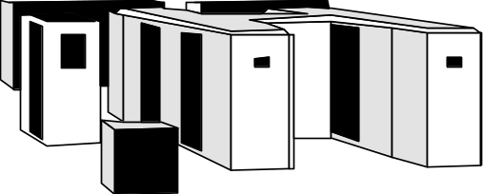
グローバルコンピューティング
システム
ネットワーク上の計算／情報リソースを利用した広域並列分散計算
リソースの有効利用
  リソース状況の把握
  タスクスケジューリング
スケジューリングフレームワーク
client
server
task
result
client
WAN
server
client

Slide 3
グローバルコンピューティング
スケジューリングフレームワーク
アルゴリズムの公平な比較がなされていない
  ネットワーク：トポロジ，バンド幅，混雑度，変動
  サーバ：アーキテクチャ，性能，負荷，変動
  を想定した再現性のある大規模性能評価が困難
フレームワークの有効性の検証が不十分である
  リソースモニタ，予測機構モジュールの実環境での運用試験のコスト高
スケジューリングアルゴリズムと
スケジューリングフレームワークの評価基盤が必要

Slide 4
研究の目的と発表内容
スケジューリングアルゴリズム／フレームワークの評価基盤を提供するシミュレータBricksの提案
  再現性のある多様な評価環境設定が可能
  外部スケジューリングモジュール用評価基盤の提供
発表内容
  グローバルコンピューティングシミュレータBricksの概要
  外部モジュール組み込みインターフェイス (ex. NWS)
  Bricksの評価実験

Slide 5
グローバルコンピューティング
シミュレータ Bricks の概要
柔軟なシミュレーション環境設定が可能
  スケジューリングアルゴリズム，モジュール
  クライアント，サーバ，ネットワークの構成
  ネットワーク／サーバでの処理方法（待ち行列）
  シミュレーション中の乱数系列／乱数分布
  がBricks環境設定スクリプトにより自由に組み立て可能
様々なスケジューリングアルゴリズム，モジュールの評価が可能
既存の外部スケジューリングモジュールの機能試験も可能 （ex. NWS）

Slide 6
待ち行列によるシミュレーション
モデル ［JSPP98］
Other Tasks
Other Data
Other Data
Site1
Server A
Site1’
Q_{ns1}
Q_{nr1}
Client A
Client A’
λ_{ns}
μ_{ns}
Q_{s1}
λ_{nr}
μ_{nr}
λ_{s}
μ_{s}
Q_{ns2}
Q_{nr2}
Site2
Server B
Site2’
Client B
Client B’
Q_{ns3}
Q_{nr3}
Q_{s2}
Q_{ns4}
Server C
Q_{nr4}
Client C
Client C’
Q_{s3}

Slide 7
グローバルコンピューティング
シミュレータ Bricks の概要
柔軟なシミュレーション環境設定が可能
  スケジューリングアルゴリズム，モジュール
  クライアント，サーバ，ネットワークの構成
  ネットワーク／サーバでの処理方法（待ち行列）
  シミュレーション中の乱数系列／乱数分布
  がBricks環境設定スクリプトにより自由に組み立て可能
様々なスケジューリングアルゴリズム，モジュールの評価が可能
既存の外部スケジューリングモジュールの機能試験も可能 （ex. NWS）

Slide 8
Bricksのシステムアーキテクチャ
スケジューリングユニット
Predictor
NetworkPredictor
ServerPredictor
Scheduler
ResourceDB
NetworkMonitor
ServerMonitor
Network
Client
Server
Network
グローバルコンピューティング環境

Slide 9
グローバルコンピューティング環境
Client
  グローバルコンピューティングのユーザ
  タスクの発行
    タスクモデル
    タスクの実行に要する通信量（送受信），演算数
Server
  グローバルコンピューティングの計算リソース
Network
  ユーザの計算機と計算リソースを
  つなぐネットワーク
Predictor
Scheduler
ResourceDB
NetworkMonitor
ServerMonitor
Network
Client
Server
Network

Slide 10
待ち行列による通信／サーバの
シミュレーションモデル
外乱を想定した確率モデル［JSPP98］
  グローバルコンピューティングシステム以外のデータ／ジョブを想定し，ネットワークの通信スループット／サーバの負荷を表現
実測データによるモデル
  実環境で計測された通信スループット／サーバの負荷によりネットワーク／サーバの挙動を表現
○ 少数のパラメータの入力のみでシミュレーション可能
× シミュレーションのコスト高
○ 実際のスループット／負荷が表現可能，コスト低
× 事前のスループット／負荷の測定が必要

Slide 11
スケジューリングユニット
NetworkMonitor／ServerMonitor
  グローバルコンピューティング環境でのネットワーク／計算リソース状況のモニタモジュール
ResourceDB
  グローバルコンピューティングシステムの総合DB
Predictor
  リソースの可用性の予測機構
Scheduler
  タスクを適切な計算リソースに割り
  当てるモジュール
Predictor
Scheduler
ResourceDB
NetworkMonitor
ServerMonitor
Network
Client
Server
Network

Slide 12
Bricksの実行の流れ
スケジューリングユニット
NetworkPredictor
Predictor
リソースの可用性
の問い合わせ
ServerPredictor
Scheduler
ResourceDB
利用可能なリソースの
問い合わせ
モニタ情報の格納
サーバの
問い合わせ
NetworkMonitor
ServerMonitor
サーバの通知
モニタリング
タスクの発生
タスクの発行
Network
Client
Server
タスクの実行
Network
結果の送信
グローバルコンピューティング環境

Slide 13
外部モジュール組み込みインターフェイス
Bricksスケジューリングユニットの各モジュール
  様々なアルゴリズムを実現したプログラムモジュールに置換可能
既存スケジューリングフレームワークモジュールの機能試験が可能
NWS （Network Weather Service, UCSD）の組み込み
  リソース状況のモニタと予測を行うシステム
  AppLeS, Legion, Globus, Ninf 等のシステムで利用する試み
  C言語用 API を提供
NWS Java API の開発

Slide 14
NWSのシステムアーキテクチャ
Persistent State （→ResourceDB）
  測定情報のストレージ
Name Server
  各モジュールのポート，IP/ドメインアドレスの参照
Sensor （→Network/ServerMonitor）
  リソースのモニタ
Forecaster （→Predictor）
  リソースの可用性の予測機構
Persistent State
Persistent State
Sensor
Forecaster
Forecaster
Name Server
Sensor
Sensor

Slide 15
NWSのBricksへの組み込み
NWS
Persistent State
NWS Forecaster
ＮＷＳへ予測値
の問い合わせ
NWS Java API
NWS
Ｂｒｉｃｋｓ
NWSAdapter
スケジューリングユニット
Predictor
NWSNetworkPredictor
ＮＷＳへモニタ情報の格納
NWSServerPredictor
予測値の問い合わせ
Scheduler
NWSResourceDB
モニタ情報の格納
NetworkMonitor
ServerMonitor
モニタリング
グローバルコンピューティング環境

Slide 16
Bricksの評価実験
NWSを用いたBricksの評価
  実際のネットワークの挙動を表現
  既存システムモジュールの機能試験環境を提供
  であることを示す
評価方法
  1. 実環境でNWSを実行し，実環境のネットワークの変動の測定，予測を行う
  2. NWSの測定値をもとにBricks上で再現する
  3. Bricks上でNWS Forecasterを実行し，その挙動を調べる

Slide 17
Bricksの評価実験環境
実環境でのNWSの実行
  東工大，電総研にNWS Sensorを設定
    通信スループット，レイテンシ，各計算機の稼働率の測定
  Sensorのモニタリング間隔：
    サーバ：10[sec]，ネットワーク：60[sec]
  ネットワークのプローブデータサイズ：300[KB]
  測定日時：1999年2月1日深夜0時から24時間
NWSの測定値によるBricksシミュレーション
  実測データによる通信モデル（＋3次スプライン補間）
  NWS Persistent State, Forecaster を実行

Slide 18
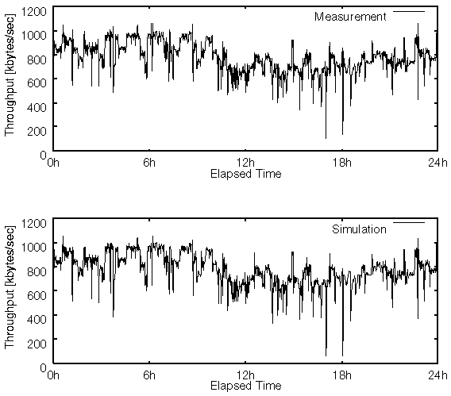
Bricks評価実験結果
通信スループットの測定値の比較
実環境における測定値（24時間）
実環境
実環境とBricksでの通信スループットが一致
Bricksにおける算出値（24時間）
Bricks

Slide 19
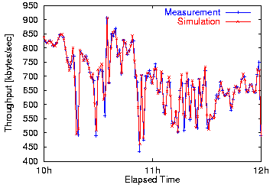
Bricks評価実験結果
通信スループットの測定値の比較
通信スループットの
測定値の比較
（2時間）
実環境
Bricks
2時間分の比較においても，実環境とBricksでの通信スループットが一致
→Bricksで実際のネットワークの挙動が再現可能

Slide 20
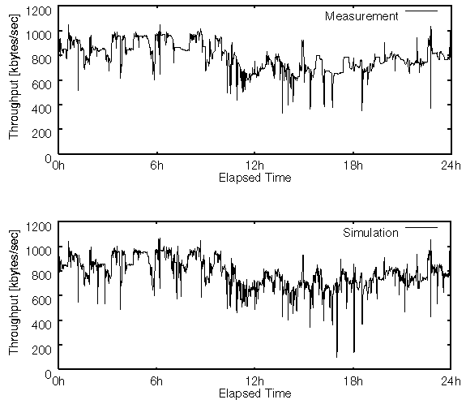
Bricks評価実験結果
通信スループットの予測値の比較
実環境におけるForecasterの予測値
測定値同様， 実環境とBricksにおける予測値がほぼ一致
実環境
NWS Forecaster がBricks上で正常に機能
BricksにおけるForecasterの予測値
Bricks
→既存外部モジュールのBricks上での機能試験が可能

Slide 21
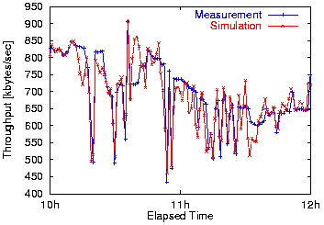
Bricks評価実験結果
通信スループットの予測値の比較
通信スループットの
NWS Forecaster
による予測値の比較
（2時間）
実環境
Bricks
実環境とBricks上での予測値のずれ
→モニタのタイミングのずれ？
  補間法の検討

Slide 22
関連研究
Osculant Simulator[Univ. Florida]
  Osculant：異機種環境のボトムアップスケジューラ
  様々なシミュレーション設定可能
  性能評価環境を提供するものではない
WARMstones [Univ. Virginia]
  性能評価環境を提供するシミュレータ（未実装）
  スケジューリングアルゴリズムの実装を容易にするインターフェイス言語とライブラリを提供
  スケジューリングフレームワークモジュールの試験環境の提供は考えられていない
→Bricksでも提供

Slide 23
まとめ
グローバルコンピューティングシミュレータBricksの提案
  再現性のある様々な環境下での
    スケジューリングアルゴリズム
    スケジューリングフレームワークモジュール
  の評価環境を提供
BricksのNWSを用いた評価
  実環境と同様の挙動を示した
  → Bricksで実際の環境に即した通信が再現可能
  NWS ForecasterがBricks上で正常に機能した
  → Bricksで既存スケジューリングモジュール試験が可能

Slide 24
今後の課題
シミュレーションモデルの改善
  タスクモデル：並列タスクの表現
  サーバモデル：
    異なるタスクの処理方式の表現 （ex. タイムシェアリング）
    様々なアーキテクチャの表現 （ex. SMP，MPP）
スケジューリングアルゴリズムの実装を支援するインターフェイス言語とライブラリの提供
グローバルコンピューティングでの適切なスケジューリングアルゴリズムの調査

Slide 25
性能評価システムとしての要求
評価対象スケジューリングアルゴリズム･モジュールの実装のサポート
  インターフェイス言語
  基本的なアルゴリズムを実装するモジュールのライブラリ
ベンチマーク用シミュレーション設定セットの提供
  サンプルシミュレーション環境
  アプリケーションのモデルセット

Slide 26
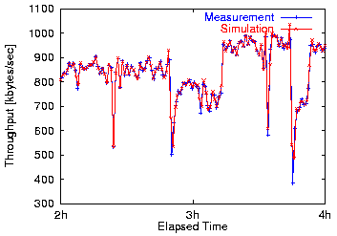
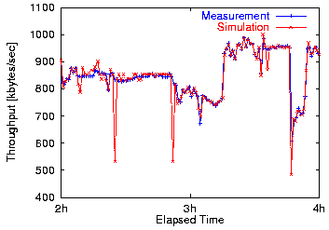
実環境とBricksでの通信スループットの測定値・予測値の比較（2時間）
測定値
Forecasterによる予測値
測定値，予測値ともにほぼ一致している

